Slide 1
Detección de Anomalías en Sistemas Industriales
Módulo para identificar comportamientos anómalos.
Autor: Fabio Ford Campbell Tutora: Dr.C Nayma Cepero Pérez

Slide 2
Industria 4.0
Transformación Digital
Necesidad de Protección
Datos Críticos

Slide 3
Situación Problemática
Complejidad Creciente
Adaptabilidad
Detección Temprana

Slide 4
Métodos de Seguridad
Cifrado de Datos
1
Autenticación y Control de Acceso
2
Capacitación en Seguridad
3
Redundancia y Alta Disponibilidad
4
Módulo de Detección de Anomalías
5

Slide 5
Módulo de Detección de Anomalías
Supervisión
Identificación de Desviaciones
Respuesta Temprana

Slide 6
Desafíos en la Detección de Anomalías
Volumen de Datos
Precisión Algorítmica
Falsos Positivos/Negativos

Slide 7
Estrategias de Detección
de Anomalías en la Industria
Isolation Forest
Z-Score
DBSCAN
Autoencoders
1
2
3
4

Slide 8
Problema
¿Cómo desarrollar un módulo de
detección de anomalías que se ajuste a
las características de los datos y sea
capaz de identificar anomalías en un
entorno industrial simulado?

Slide 9
Objeto de Estudio
Sensores
Microcontroladores STM32
PLC OpenPLC

Slide 10

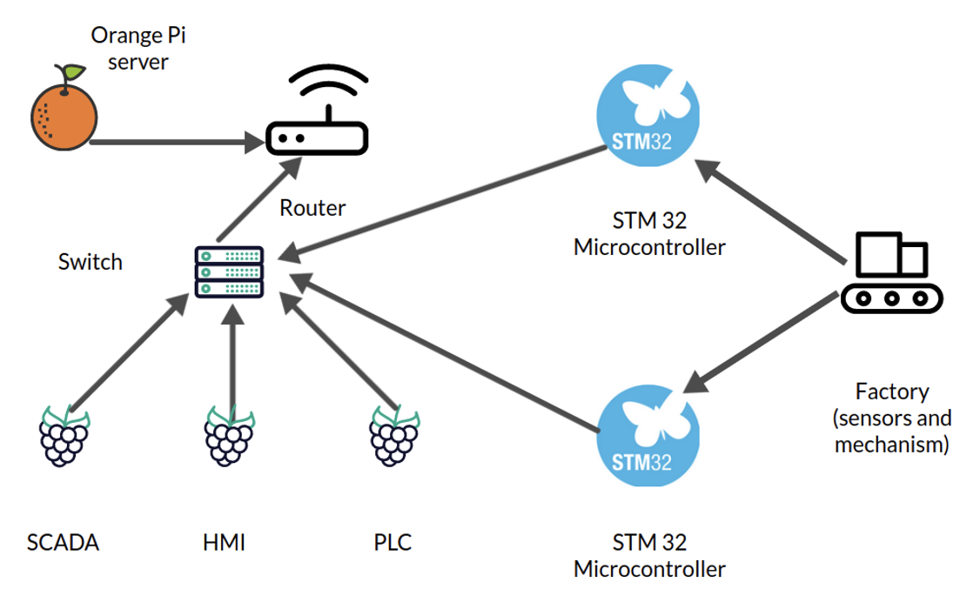
Módulo de detección de anomalías
0101101010
0101101010
0101101010
0101101010
0101101010
0101101010
0101101010
0101101010
0101101010
0101101010
0101101010
0101101010
0101101010
0101101010
0101101010
0101101010
0101101010
0101101010

Slide 11
Datos preprocesados
Seleccionar estrategia
Implementar estrategia
Detectar Anomalías
Generar reporte
de anomalías
Chequear volumen
Chequear dimensionalidad
Chequear distribución
Chequear densidad
No
No
No
x > 1M
dim(x) > d
N(µ, σ²)
x > δ
Sí
Sí
Sí
Sí
Usar Isolation Forest
Usar Autoencoders
Usar Z-Score
Usar DBSCAN

Slide 12
0101101010
Módulo de detección de anomalías
0101101010
0101101010
0101101010
0101101010
0101101010
0101101010
0101101010
0101101010
0101101010
0101101010
0101101010
0101101010
0101101010
0101101010
0101101010
0101101010
0101101010
0101101010

Slide 13
Validación de la Propuesta
Isolation Forest (Knime) vs Isolation Forest (Python)
i | Knime_Accuracy | Knime_Precision | Knime_Recall | Knime_F1
1 | 0,96121 | 0,99706 | 0,25009 | 0,40696
2 | 0,96338 | 0,99103 | 0,25831 | 0,3962
3 | 0,96823 | 0,99585 | 0,24594 | 0,3999
4 | 0,96502 | 0,99843 | 0,2436 | 0,40484
5 | 0,96677 | 0,99909 | 0,2618 | 0,40248
6 | 0,95962 | 0,99281 | 0,25232 | 0,41005
7 | 0,9623 | 0,99208 | 0,24755 | 0,39477
8 | 0,95427 | 0,99478 | 0,25914 | 0,41014
i | Python_Accuracy | Python_Precision | Python_Recall | Python_F1
1 | 0,99466 | 1 | 0,98874 | 0,99186
2 | 0,9968 | 0,99482 | 0,97682 | 0,98755
3 | 0,99246 | 1 | 0,99507 | 0,98522
4 | 0,99952 | 1 | 0,96096 | 0,9923
5 | 0,99605 | 1 | 0,98613 | 0,97806
6 | 0,99543 | 0,99798 | 0,9992 | 0,99773
7 | 0,99846 | 0,99973 | 0,9738 | 0,99398
8 | 0,99965 | 0,9974 | 0,97789 | 0,99955

Slide 14
Validación de la Propuesta

Slide 15
Validación de la Propuesta
Isolation Forest (Knime) vs Autoencoders (Python)
Knime Accuracy
Python Accuracy

Slide 16
Validación de la Propuesta
Isolation Forest (Knime) vs Z-Score (Python)
Knime Accuracy
Python Accuracy

Slide 17
Validación de la Propuesta
Isolation Forest (Knime) vs DBSCAN (Python)
Knime Precision
Python Accuracy

Slide 18
Validación de la Propuesta
Isolation Forest (Knime) vs ZScore (Python)
i | Knime_Accuracy | Knime_Precision | Knime_Recall | Knime_F1
1 | 0,93096 | 0,01519 | 0,00184 | 0,00184
2 | 0,94192 | 0,01523 | 0,00118 | 0,00149
3 | 0,93184 | 0,02064 | 0,00127 | 0,00198
4 | 0,94177 | 0,01559 | 0 | 0,00154
5 | 0,94055 | 0,01715 | 0,00156 | 0
6 | 0,927 | 0,02243 | 0,0018 | 0,0005
7 | 0,94022 | 0,01607 | 0 | 0,00142
8 | 0,92872 | 0,02176 | 0 | 0
i | Python_Accuracy | Python_Precision | Python_Recall | Python_F1
1 | 0.96774 | 0.0814 | 0.0044 | 0.00834
2 | 0.96774 | 0.0814 | 0.0044 | 0.00834
3 | 0.96774 | 0.0814 | 0.0044 | 0.00834
4 | 0.96774 | 0.0814 | 0.0044 | 0.00834
5 | 0.96774 | 0.0814 | 0.0044 | 0.00834
6 | 0.96774 | 0.0814 | 0.0044 | 0.00834
7 | 0.96774 | 0.0814 | 0.0044 | 0.00834
8 | 0.96774 | 0.0814 | 0.0044 | 0.00834

Slide 19
Validación de la Propuesta
Isolation Forest (Knime) vs DBSCAN (Python)
i | Knime_Accuracy | Knime_Precision | Knime_Recall | Knime_F1
1 | 0.9363 | 0.03174 | 0.00770 | 0.0124
2 | 0.9365 | 0.0318 | 0.0079 | 0.0125
3 | 0.9362 | 0.0317 | 0.0076 | 0.0124
4 | 0.0124 | 0.0319 | 0.0078 | 0.0126
5 | 0.9361 | 0.0317 | 0.0077 | 0.0124
6 | 0.9363 | 0.0318 | 0.0078 | 0.0125
7 | 0.9364 | 0.0319 | 0.0077 | 0.0126
8 | 0.9362 | 0.0318 | 0.0076 | 0.0125
i | Python_Accuracy | Python_Precision | Python_Recall | Python_F1
1 | 0,9578 | 0.06418 | 0,01348 | 0,0223
2 | 0,9571 | 0.0646 | 0,0136 | 0,0219
3 | 0,9567 | 0.0643 | 0,0132 | 0,0231
4 | 0,9580 | 0.0639 | 0,0135 | 0,0225
5 | 0,9574 | 0.0641 | 0,0137 | 0,0221
6 | 0,9579 | 0.0638 | 0,0133 | 0,0226
7 | 0,9583 | 0.064 | 0,0134 | 0,0224
8 | 0,9572 | 0.0645 | 0,0135 | 0,0223

Slide 20
Validación de la Propuesta
Isolation Forest (Knime) vs Autoencoders (Python)
i | Knime_Accuracy | Knime_Precision | Knime_Recall | Knime_F1
1 | 0,92121 | 0,044 | 0,025 | 0,08268
2 | 0,92121 | 0,044 | 0,025 | 0,08378
3 | 0,92344 | 0,044 | 0,03084 | 0,07997
4 | 0,92121 | 0,044 | 0,025 | 0,0822
5 | 0,92121 | 0,044 | 0,025 | 0,08664
6 | 0,925 | 0,044 | 0,025 | 0,0796
7 | 0,925 | 0,044 | 0,02778 | 0,082
8 | 0,925 | 0,044 | 0,02716 | 0,08031
i | Python_Accuracy | Python_Precision | Python_Recall | Python_F1
1 | 0,94 | 0,141 | 0,35161 | 0,59295
2 | 0,94471 | 0,142 | 0,35849 | 0,59409
3 | 0,95 | 0,14 | 0,35463 | 0,58707
4 | 0,94453 | 0,141 | 0,35 | 0,596
5 | 0,94572 | 0,14 | 0,35921 | 0,596
6 | 0,95 | 0,143 | 0,35 | 0,58948
7 | 0,94311 | 0,14 | 0,35979 | 0,596
8 | 0,94 | 0,144 | 0,35897 | 0,596

Slide 21
Impacto Potencial
Mejora de Seguridad
Respuesta Rápida
Resiliencia Aumentada

Slide 22
Conclusiones
Adaptación eficiente
Algoritmos en Python superan a KNIME
Efectividad en la deteccion de anomalías
Precisión y Velocidad
Isolation Forest en KNIME

Slide 23
Recomendaciones
Entorno real con datos en tiempo real.
Comparar los resultados
Evaluar el desempeño

Slide 24
Detección de Anomalías en Sistemas Industriales
Módulo para identificar comportamientos anómalos.
Autor: Fabio Ford Campbell Tutora: Dr.C Nayma Cepero Pérez

